Slide 1
SEJAM BEM VINDOS
Vai ser épico

Slide 2
Informações Gerais
1º desafio entregar até as 14h em \\arquivos.caixa\br\df5325fs201\SUMED\HACKATHON\Dia\Codigo\1o_Desafio
Fotos, apresentações, documentos, anotações, links das ideias, etc...
COLOCAR EM UM ARQUIVO TXT (Equipe.txt) COM MATRICULA E NOME OS INTEGRANTES DO GRUPO EM QUESTÃO.
FECHA AS 14H EM PONTO
Tema: “MELHORE A EXPERIÊNCIA DOS EMPREGADOS CAIXA NA AUTOGESTÃO DE SUA VIDA FUNCIONAL”
Fornecer o(s) CPF(s) dos usuários do internet banking a ser usados para conceder acesso simples.
Fornecer os MAC Address para conexão a internet.
Essa apresentação está em \\arquivos.caixa\br\df5325fs201\SUMED\HACKATHON\Dia\Codigo\ ou https://drive.google.com/drive/folders/0B8Y9UhXMvhGHS0JZR2U1UTg4Q00 (link no grupo).

Slide 3
Desafio 2
Apresentação de solução tecnológica
Macro tema:
“MELHORE A EXPERIÊNCIA E A INTERATIVIDADE DO INTERNET/MOBILE BANKING CAIXA”
Micro temas:
Segurança – facilitar acesso
Usabilidade – ser fácil de usar
Negócios – ampliar a oferta dos serviços
UX – melhoria e personalização

Slide 4
Informações para usar as chamadas no IBC
O exemplos de conexão estão no arquivo index.html disponível em \\arquivos.caixa\br\df5325fs201\SUMED\HACKATHON\Dia\Codigo ou http://hackathon.caixa/ib/ ou https://drive.google.com/drive/folders/0B8Y9UhXMvhGHS0JZR2U1UTg4Q00
Será usado o endereço ibc https://tgy64w74i567hklqjb-internetbanking.caixa.gov.br/
Sugerimos usar o Chrome com extensão ModHeader para injeção de cabeçalhos de cross-browser (ou extensão similar em outro browser)
Extensão ModHeader https://chrome.google.com/webstore/detail/modheader/idgpnmonknjnojddfkpgkljpfnnfcklj
Funciona também se fizer login em uma aba e usar outra (ainda sim requer o ModHeader para chamadas ajax)

Slide 5
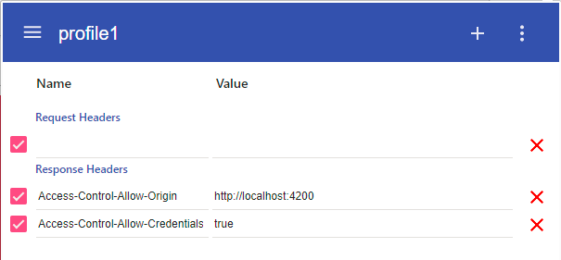
Configuração do ModHeader
Endereço do servidor web de desenvolvimento

Slide 6
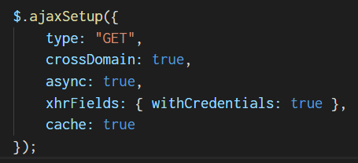
Configuração do Ajax
Pode ser POST

